Slide 1
O Padlet
Padlet é uma ferramenta online que permite a criação de um mural ou quadro virtual dinâmico e interativo para registar, guardar e partilhar conteúdos multimédia.
Funciona como uma folha de papel, onde se pode inserir qualquer tipo de conteúdo (texto, imagens, vídeo, hiperlinks) juntamente com outras pessoas.
Com a mesma conta pode‐se criar vários murais.
Bibliotecas Escolares
Tutorial Padlet
Tutorial Padlet

Slide 2
Para começar a usar o Padlet basta
Ter um computador, um tablet ou um telemóvel, com ligação à internet.
Ter uma conta Padlet.
Bibliotecas Escolares
Tutorial Padlet
Tutorial Socrative

Slide 3
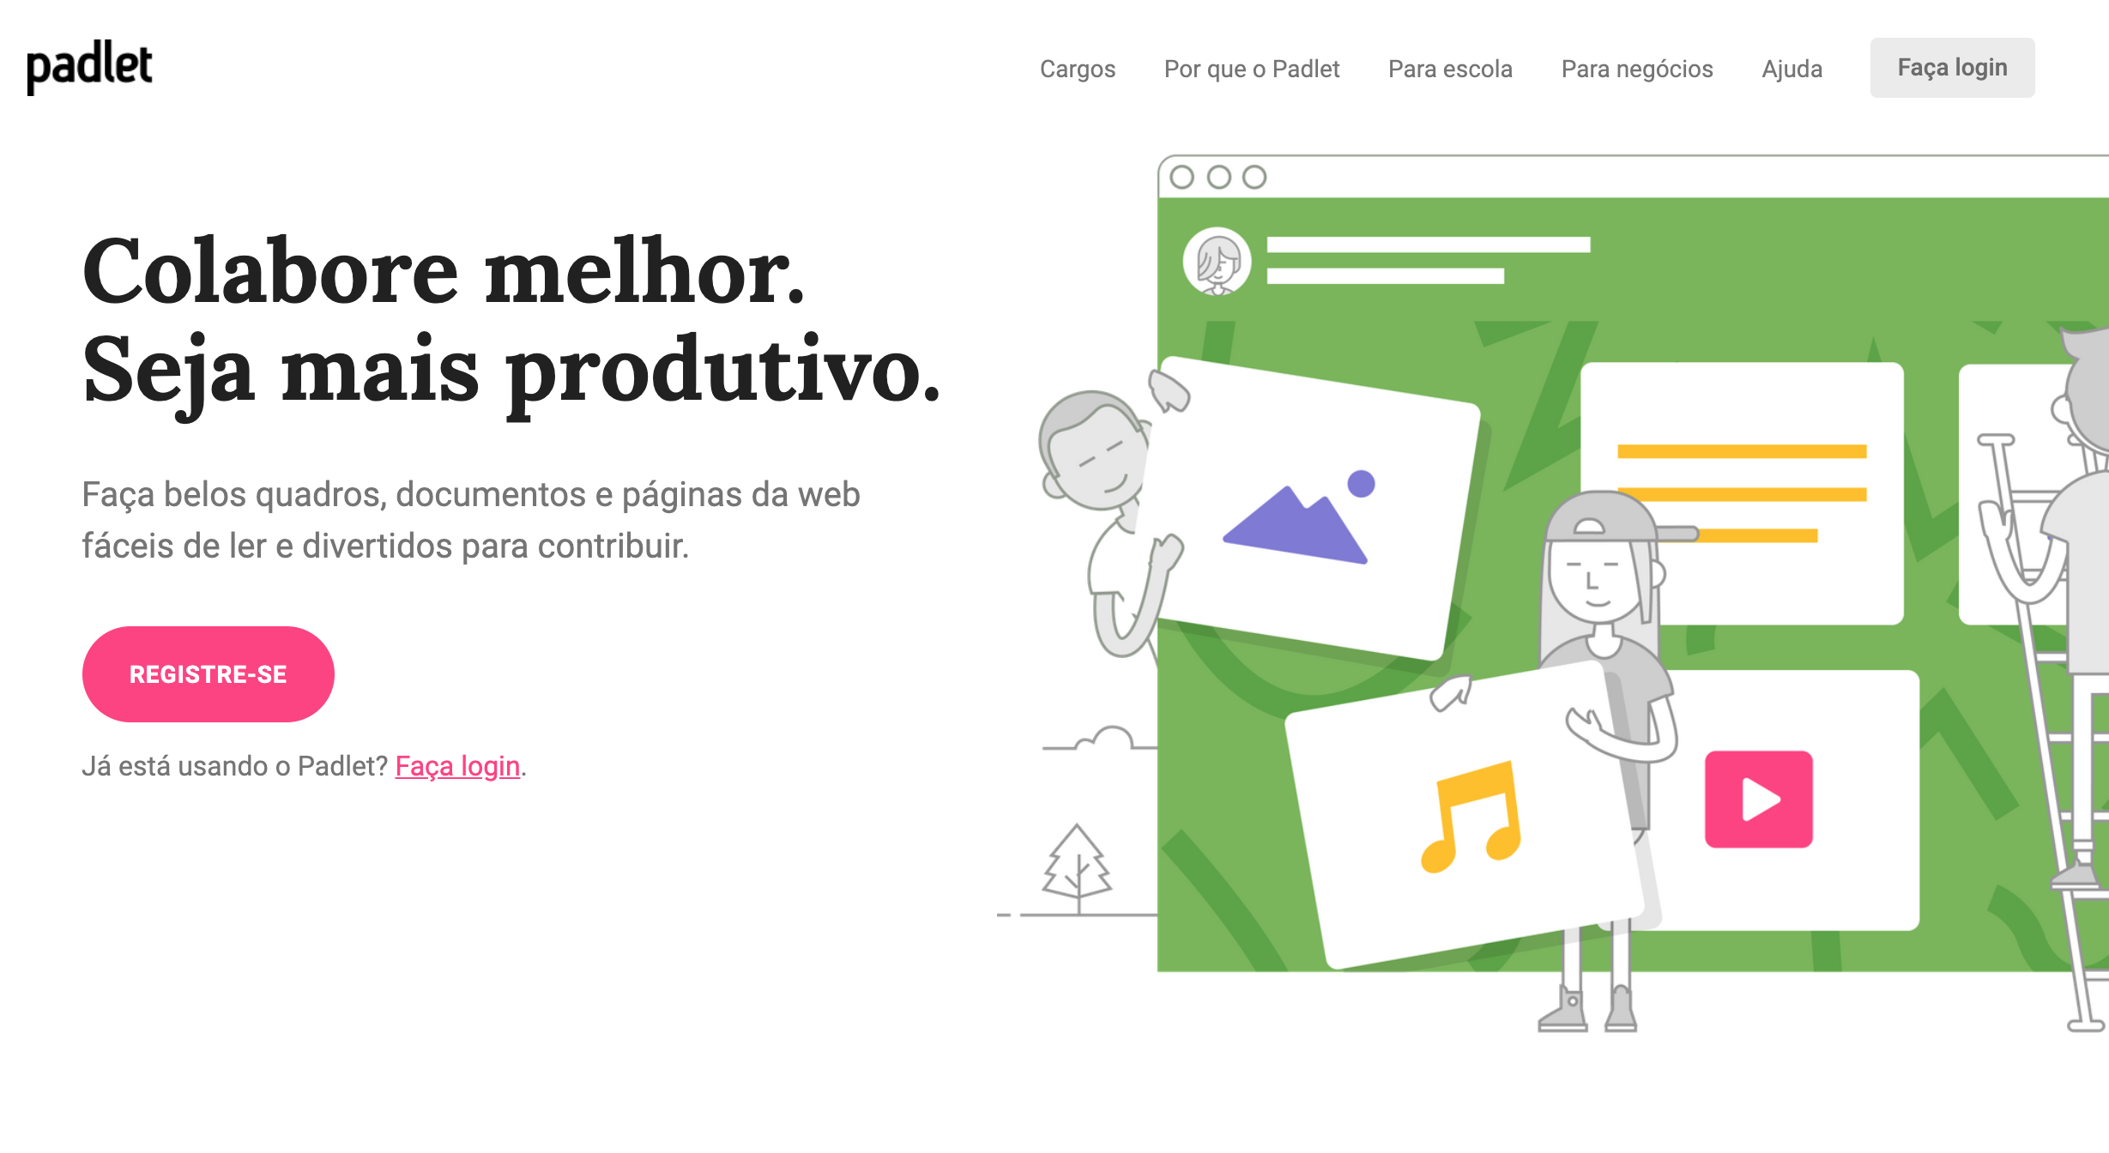
Criar uma conta no PADLET
Criar uma conta em: https://padlet.com/
Bibliotecas Escolares
Tutorial Padlet

Slide 4
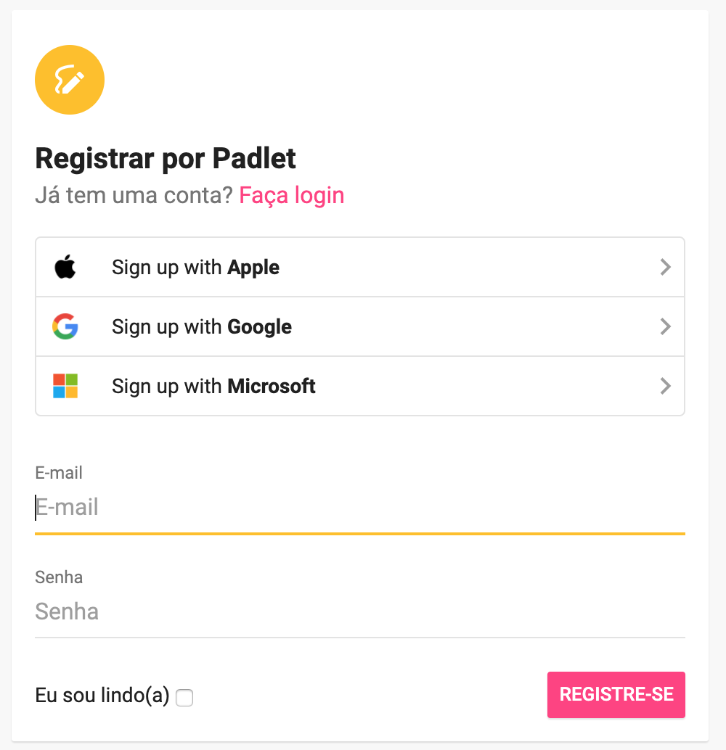
Criar uma conta no PADLET
Preencher os dados solicitados:
E-mail
Senha
Clicar em registe-se
Também pode optar por registar‐se com uma conta Google ou Facebook.
Bibliotecas Escolares
Tutorial Padlet

Slide 5
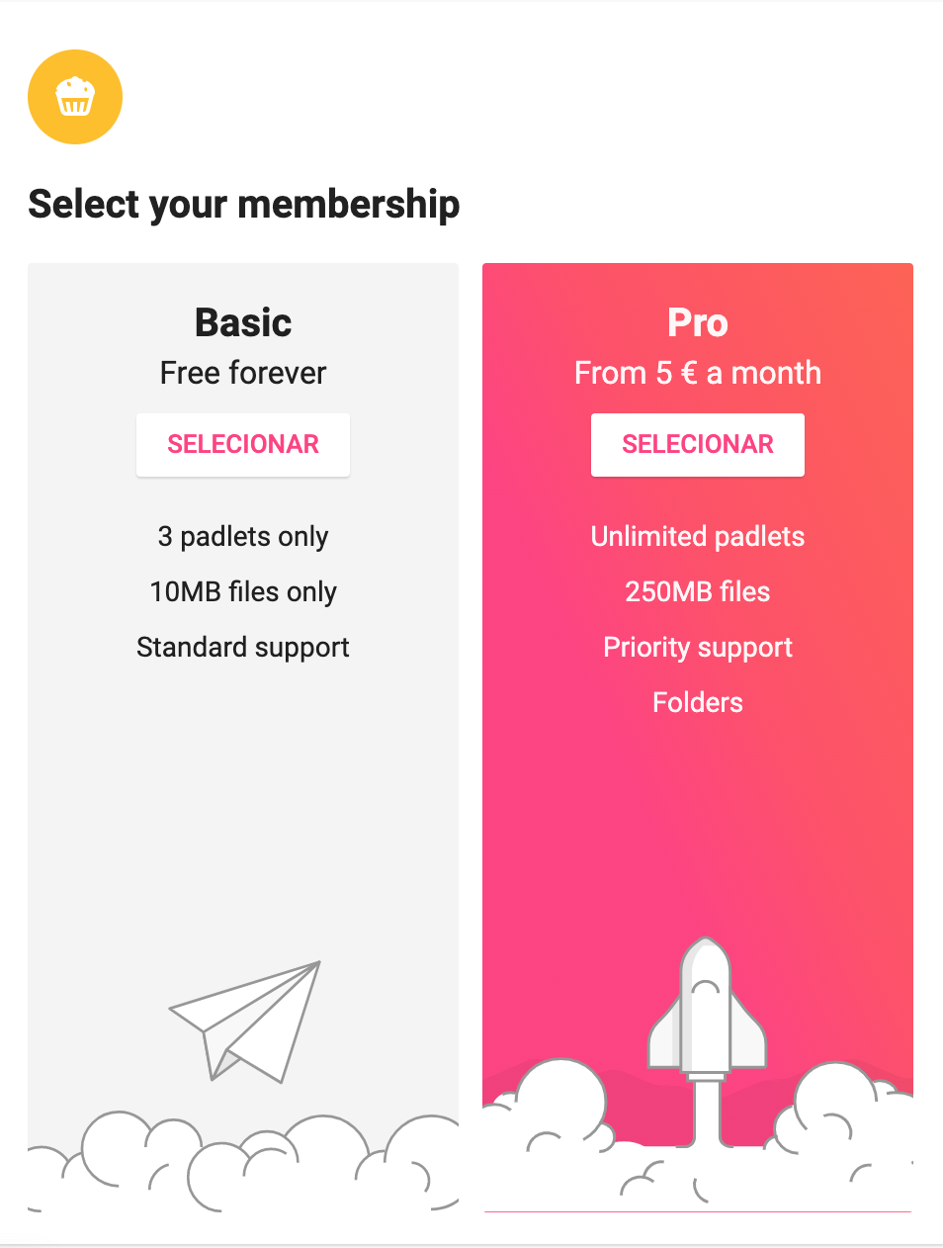
Criar uma conta no PADLET
Para fazer o registo grátis, selecionar “Basic”.
Bibliotecas Escolares
Tutorial Padlet

Slide 6
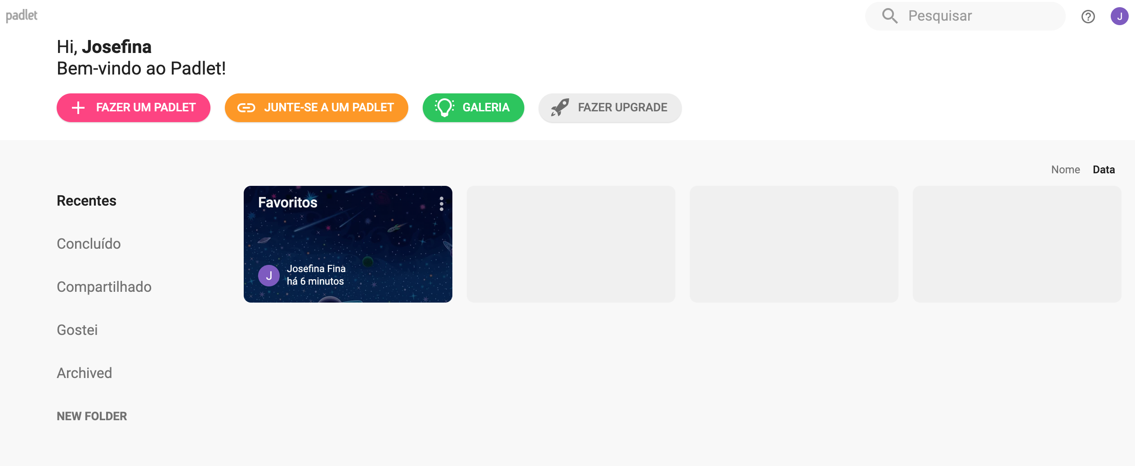
Criar um Padlet
Escolher a opção “+Fazer um Padlet”
Bibliotecas Escolares
Tutorial Padlet

Slide 7
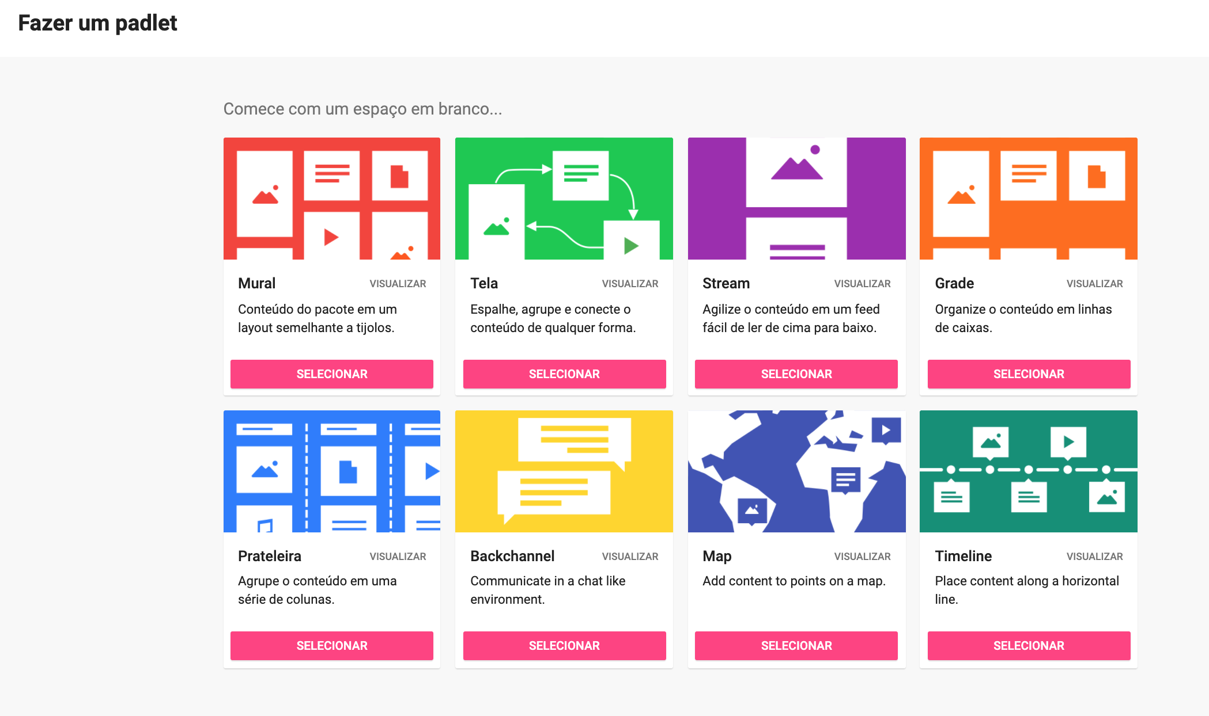
Criar um Padlet
Escolher o modelo de organização do mural, de entre as várias opções disponíveis:
Bibliotecas Escolares
Tutorial Socrative

Slide 8
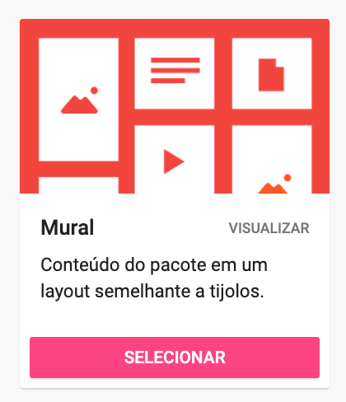
Criar um Padlet
Modelo Mural:
Bibliotecas Escolares
Tutorial Padlet

Slide 9
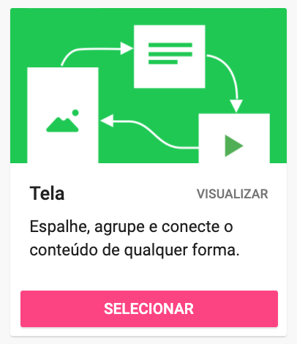
Criar um Padlet
Modelo Tela:
Bibliotecas Escolares
Tutorial Padlet

Slide 10
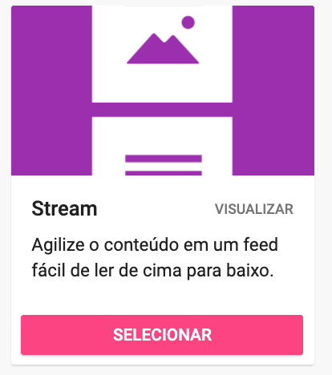
Criar um Padlet
Modelo Stream:
Bibliotecas Escolares
Tutorial Padlet

Slide 11
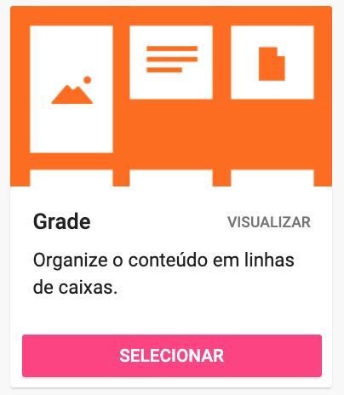
Criar um Padlet
Modelo Grade:
Bibliotecas Escolares
Tutorial Padlet

Slide 12
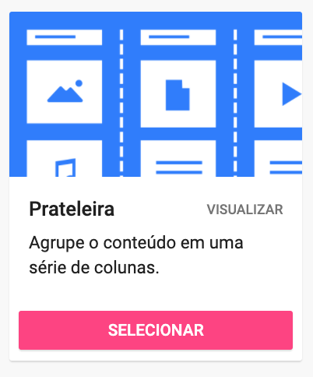
Criar um Padlet
Modelo Prateleira:
Bibliotecas Escolares
Tutorial Padlet

Slide 13
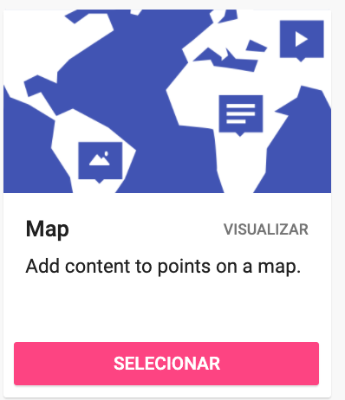
Criar um Padlet
Modelo Map:
Bibliotecas Escolares
Tutorial Padlet

Slide 14
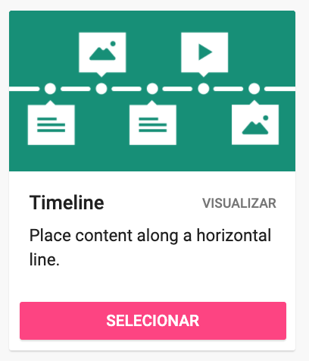
Criar um Padlet
Modelo Timeline:
Bibliotecas Escolares
Tutorial Padlet

Slide 15
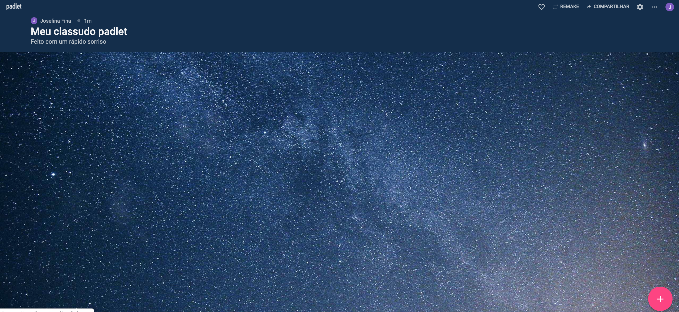
Criar um Padlet
Ao selecionar o modelo surge o seguinte ecrã:
Bibliotecas Escolares
Tutorial Padlet

Slide 16
Criar um Padlet
Personalizar o plano de fundo (definições):
Bibliotecas Escolares
Tutorial Padlet

Slide 17
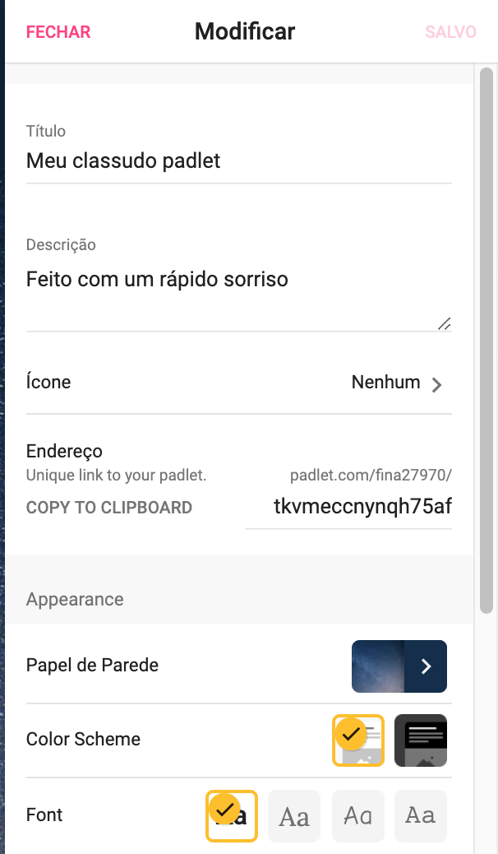
Criar um Padlet
Definições (aspeto gráfico)
Título
Descrição
Bibliotecas Escolares
Tutorial Padlet
Ícone
Endereço de URL
Aparência do fundo

Slide 18
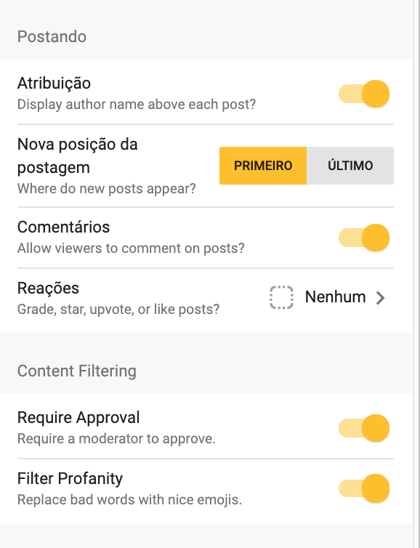
Criar um Padlet
Definições (publicações):
Mostrar ou não o nome do autor
Definir a ordem das publicações
Bibliotecas Escolares
Tutorial Padlet
Permitir ou não ver os comentários
Permitir ou não reações
(gostar, votar, estrela, ...)
Requer a aprovação de novos conteúdos pelo moderador
Substituir “palavrões” por emojis legais

Slide 19
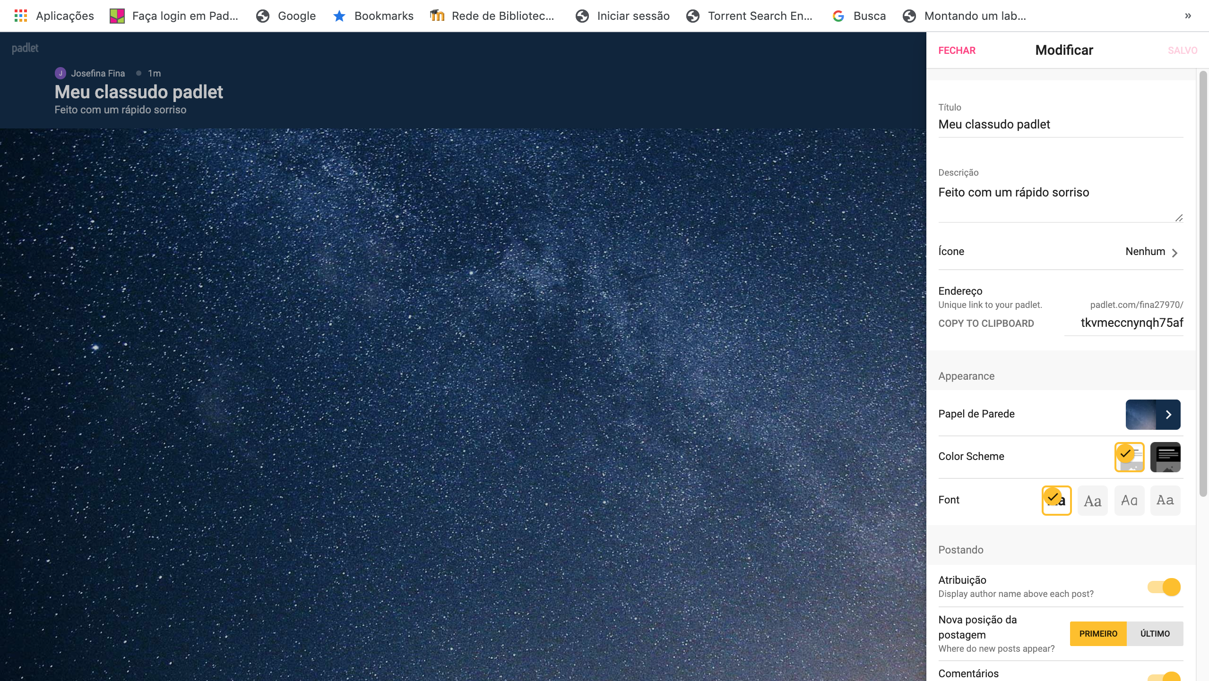
Criar um Padlet
Após personalizar o padlet, gravar e a seguir fechar:
Bibliotecas Escolares
Tutorial Padlet

Slide 20
Criar um Padlet
Para inserir conteúdos carregar no sinal +
Bibliotecas Escolares
Tutorial Padlet

Slide 21
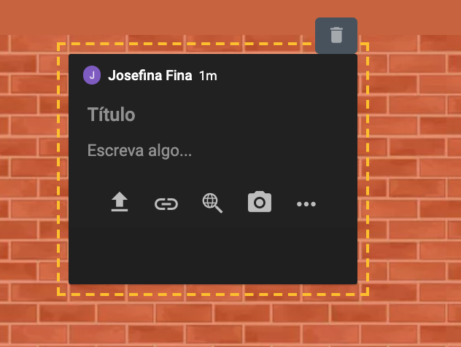
Criar um Padlet
É possível integrar vários tipos de conteúdos:
Bibliotecas Escolares
Tutorial Padlet
Vários
(próximo slide)
Fotos
Conteúdos
Google
Ficheiro do computador
links

Slide 22
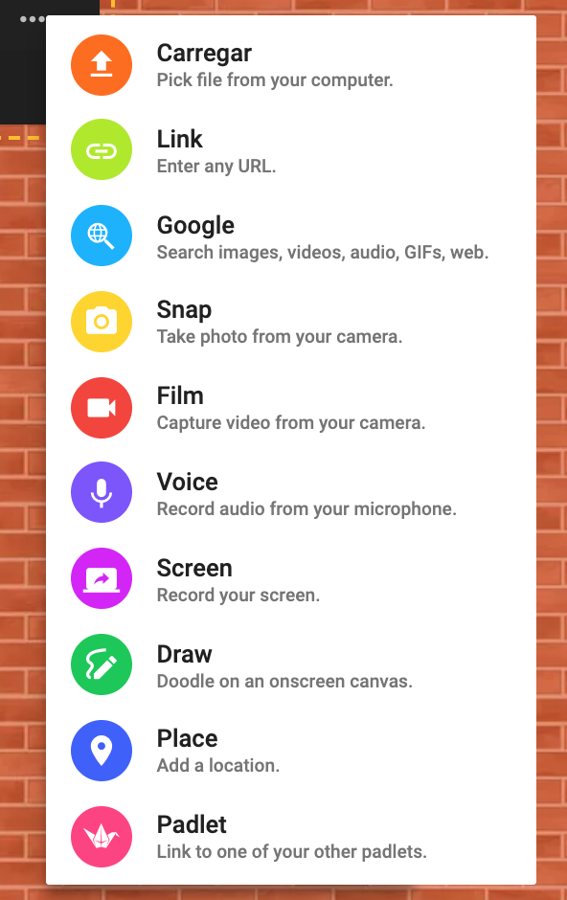
Criar um Padlet
É possível integrar vários tipos de conteúdos (cont.):
Carregar ficheiro do computador
Inserir qualquer link
Pesquisar no Google
Bibliotecas Escolares
Tutorial Padlet
Carregar fotografia da câmara fotográfica
Capturar vídeo da câmara
Gravar áudio com o microfone
Gravar o écran
Desenhar na tela
Adicionar a localização
Adicionar um link de outro Padlet

Slide 23
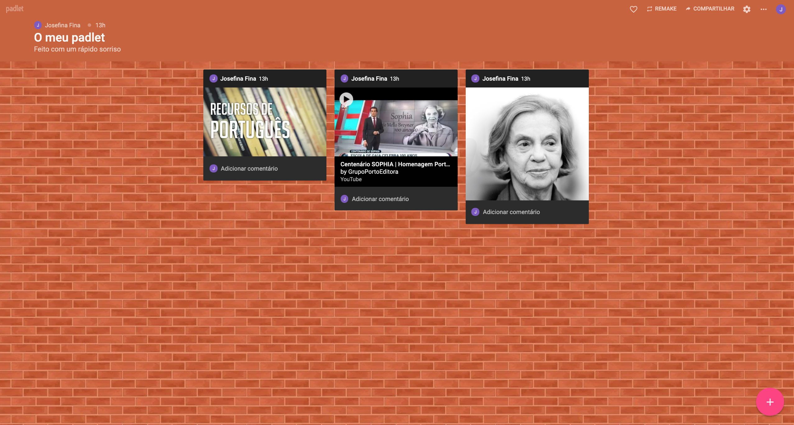
Criar um Padlet
Compartilhar o Padlet:
Bibliotecas Escolares
Tutorial Padlet

Slide 24
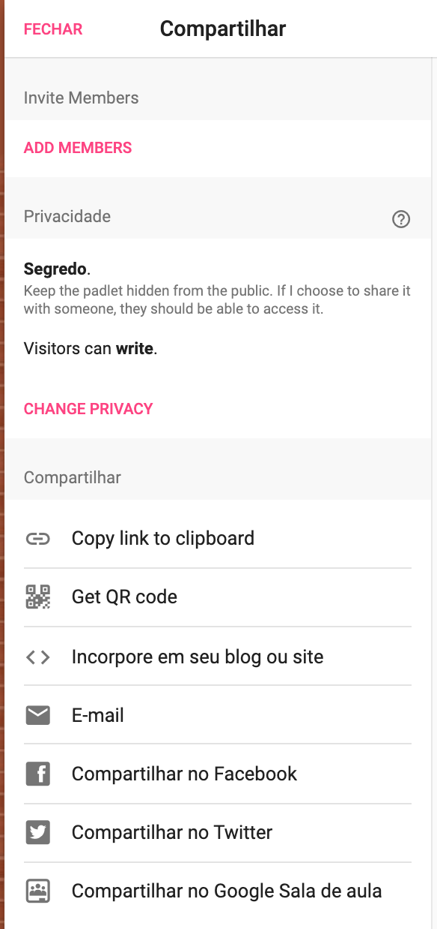
Criar um Padlet
Compartilhar o Padlet
Compartilhar com membros
Acrescentar membros
Privacidade
(Privado, público, protegido por senha ...)
Bibliotecas Escolares
Tutorial Padlet
Disponibilizar o link
Disponibilizar QR code
Incorporar (blogue ou site)
Compartilhar por mail
Compartilhar no Facebook
Compartilhar no Twitter
Compartilhar no Google Classroom

Slide 25
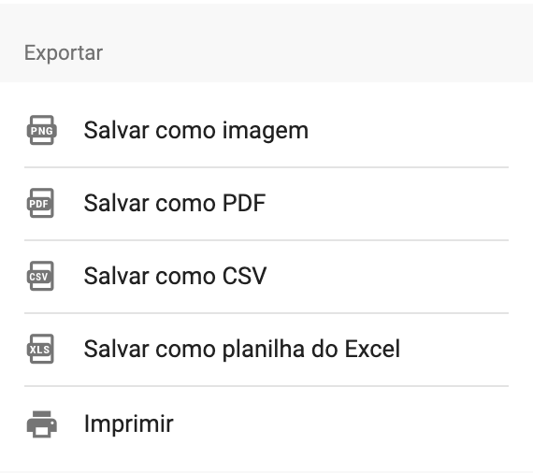
Criar um Padlet
Exportar o Padlet
Bibliotecas Escolares
Tutorial Padlet

